Slide 1
Die COVID-19-Daten von Bayern und München im Vergleich - Krisenstab
Bericht Dienstreise 20.9. bis 23.9.2020
Muna Abu Sin, Madlen Schranz, Hendrik Wilking, Tim Eckmanns
25. September 2020

Slide 2
7-Tages-Inzidenz nach Bundesländern relativ zum Ferienende/Schulstart
Interpretation: Bayern hat keinen Rückgang nach den Ferien, wie viele andere Bundesländer.

Slide 3
Fallentwicklung Bayern und bundesweit im Verhältnis zu Ferien
Ferienende Bayern
Interpretation: Bayern hat keinen Rückgang nach den Ferien.

Slide 4
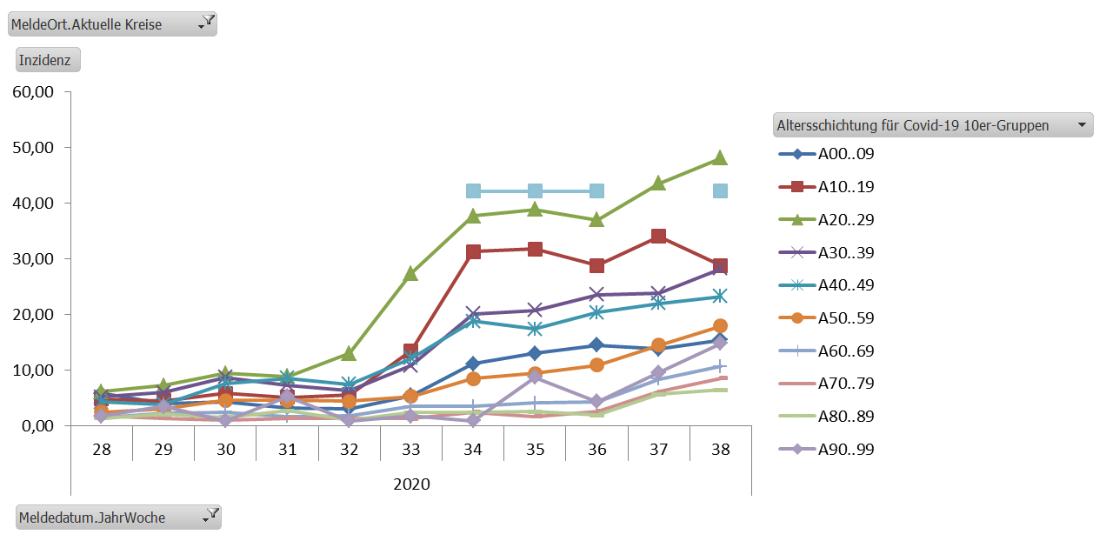
Altersadjustierte 7 Tagesinzidenzen (10 Jahresschritte) Bayern

Slide 5
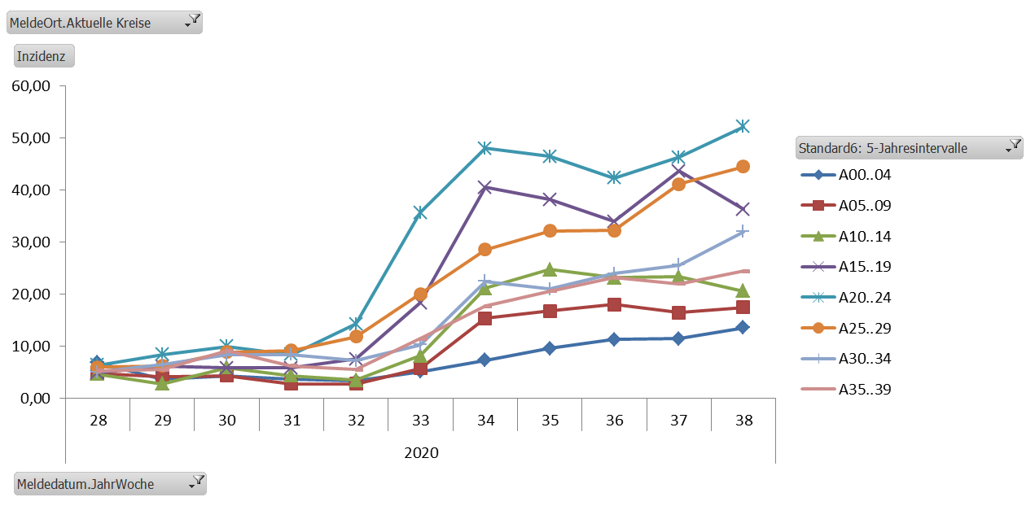
Altersadjustierte 7 Tagesinzidenzen (5 Jahresschritte bis 35) insbesondere Altersgruppe 10-19 muss in 10-14 und 15-19 geteilt werden.

Slide 6
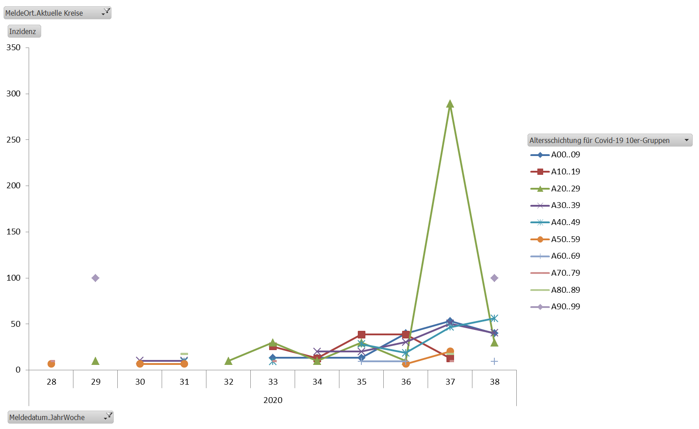
Garmisch-Partenkirchen
Interpretation: Ausbruchgeschehen nur in einer Altersgruppe durch singuläres Ereignis. Kaum Folgefälle. Ausbruch wurde durch großes Engagement schnell beherrscht.

Slide 7
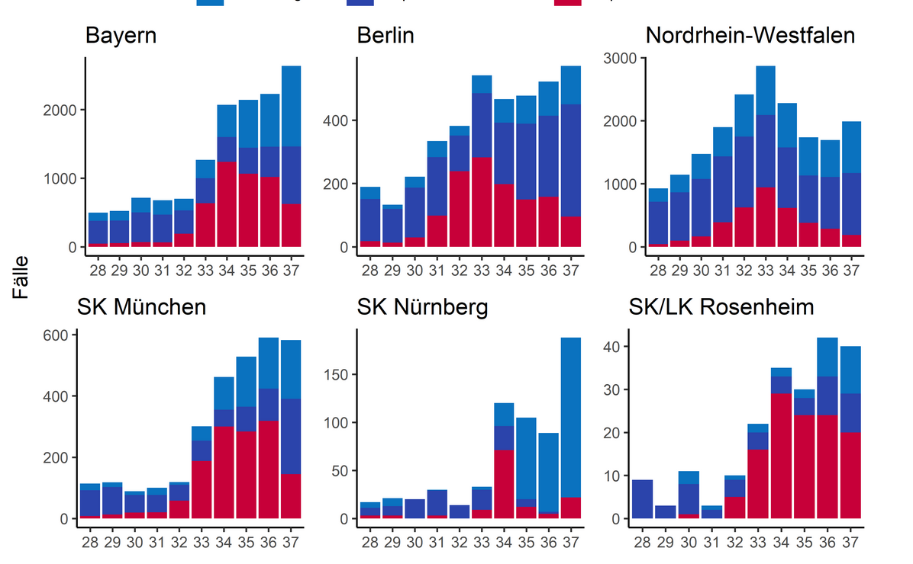
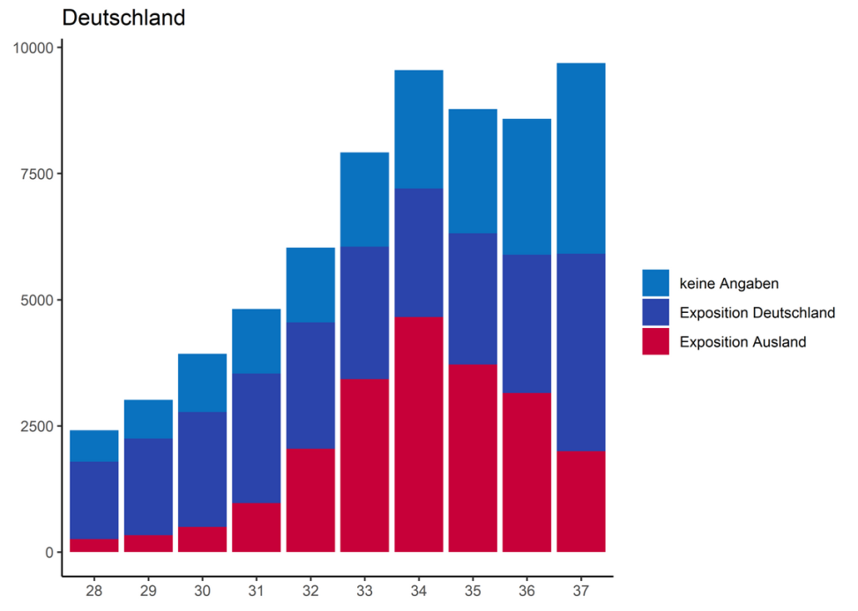
Exposition Deutschland vs. Exposition Ausland (absolut)

Slide 8
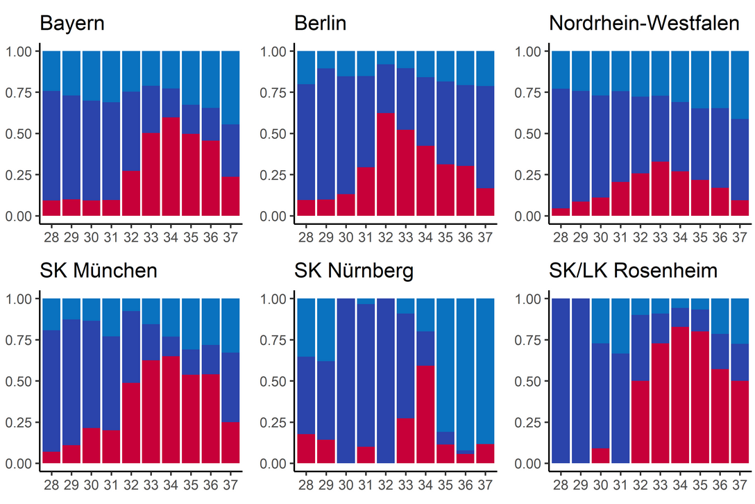
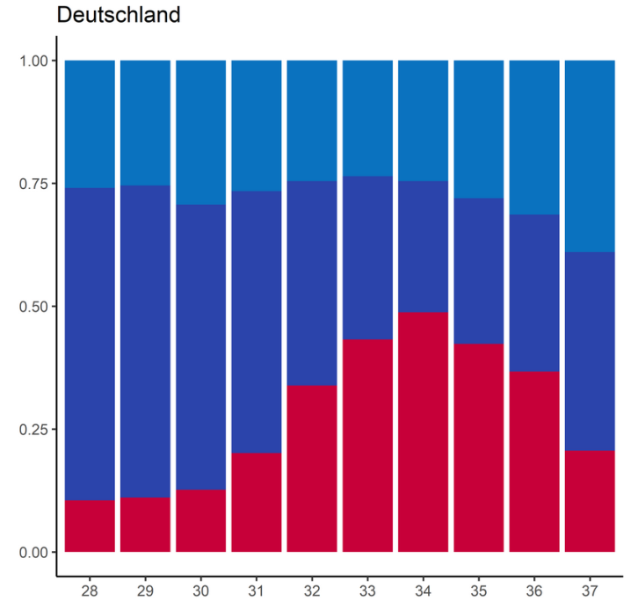
Exposition Deutschland vs. Exposition Ausland (relativ)

Slide 9
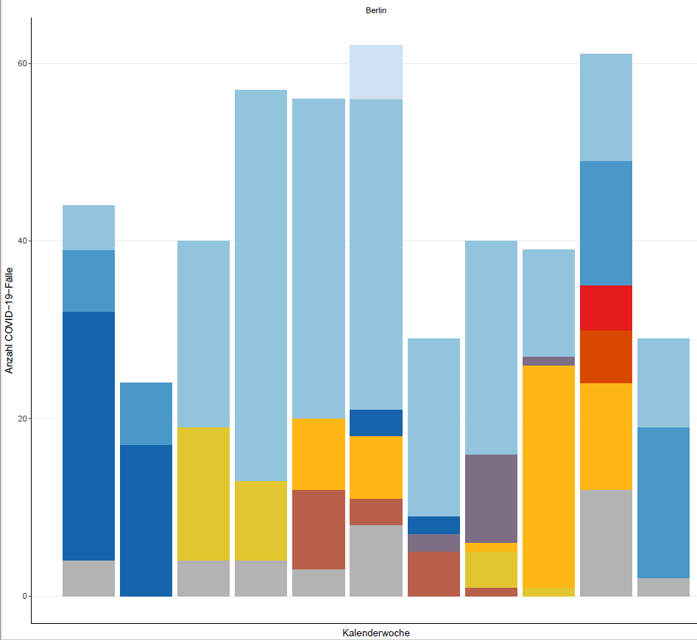
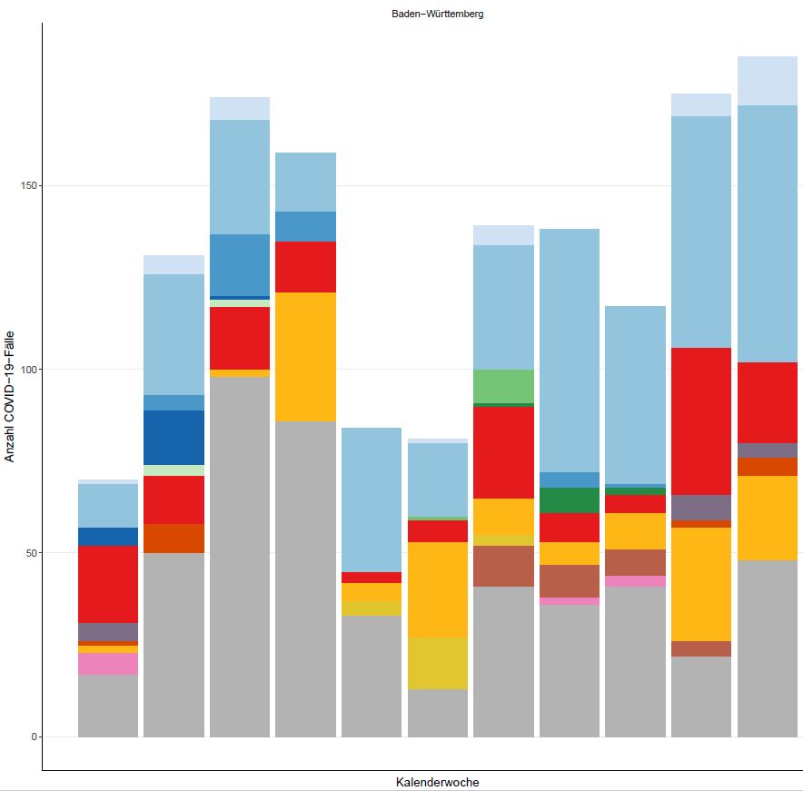
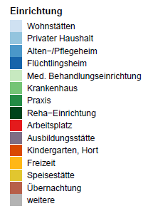
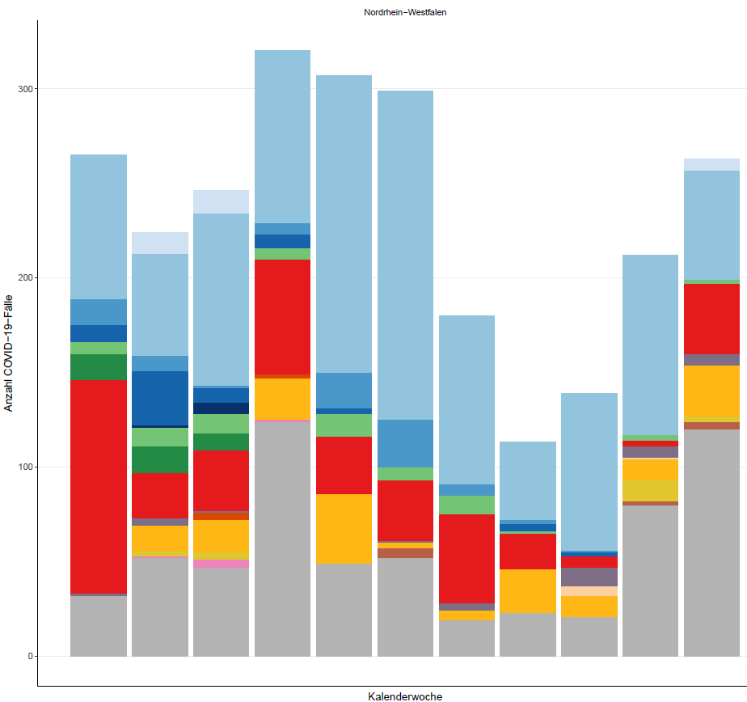
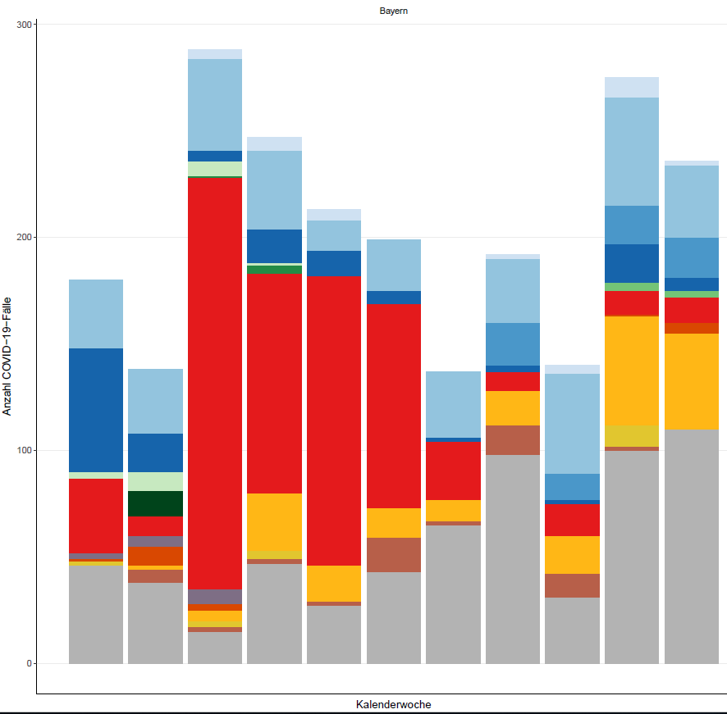
Berlin
Hessen
BW
60
150
150
28
38
NRW
300
Bayern
300

